Slide 1
Tiếng Việt
Nghe viết: Khi cả nhà bé tí

Slide 2
Yêu cầu cần đạt
Nghe - viết chính xác 3 khổ cuối của bài thơ Khi cả nhà bé tí, trình bày đúng bài thơ lục bát.
Phân biệt được iu/ưu
Rèn tính cẩn thận, trình bày bài sạch đẹp

Slide 3
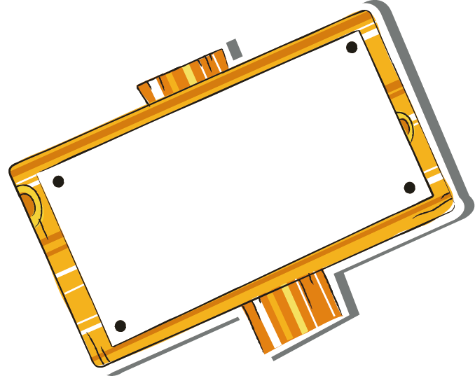
Hướng dẫn viết:
Khi cả nhà bé tí

Slide 4
Thứ Ba ngày 15 tháng 11 năm 2022
Tiếng Việt
Nghe viết: Khi cả nhà bé tí
Khi bố còn bé tí
Khi con còn bé tí
Có thích lái ô tô
Chẳng đọc sách, chơi cờ
Có say mê sửa đồ
Chẳng dọn dẹp, chữa đồ
Có hay xem bóng đá?
Cả ngày con đùa nghịch.
3 khổ thơ nói về điều gì?
Khi mẹ còn bé tí
Có mải ngồi cắm hoa
Thích ra chợ gần nhà
Tối khuya ôm cuốn sách?

Slide 5
Thứ Ba ngày 15 tháng 11 năm 2022
Tiếng Việt
Nghe viết: Khi cả nhà bé tí
Khi bố còn bé tí
Khi con còn bé tí
Có thích lái ô tô
Chẳng đọc sách, chơi cờ
Có say mê sửa đồ
Chẳng dọn dẹp, chữa đồ
Có hay xem bóng đá?
Cả ngày con đùa nghịch.
Trong đoạn thơ những chữ cái nào được viết hoa?
Khi mẹ còn bé tí
Có mải ngồi cắm hoa
Thích ra chợ gần nhà
Tối khuya ôm cuốn sách?

Slide 6
Thứ Ba ngày 15 tháng 11 năm 2022
Tiếng Việt
Nghe viết: Khi cả nhà bé tí
Khi bố còn bé tí
Khi con còn bé tí
Có thích lái ô tô
Chẳng đọc sách, chơi cờ
Có say mê sửa đồ
Chẳng dọn dẹp, chữa đồ
Có hay xem bóng đá?
Cả ngày con đùa nghịch.
Khi mẹ còn bé tí
Có mải ngồi cắm hoa
Thích ra chợ gần nhà
Tối khuya ôm cuốn sách?

Slide 7
Thứ Ba ngày 15 tháng 11 năm 2022
Tiếng Việt
Nghe viết: Khi cả nhà bé tí
Khi bố còn bé tí
Khi con còn bé tí
Có thích lái ô tô
Chẳng đọc sách, chơi cờ
Có say mê sửa đồ
Chẳng dọn dẹp, chữa đồ
Có hay xem bóng đá?
Cả ngày con đùa nghịch.
Khi mẹ còn bé tí
Trong bài, có từ nào khó viết ?
Có mải ngồi cắm hoa
Thích ra chợ gần nhà
Tối khuya ôm cuốn sách?

Slide 8
Thứ Ba ngày 15 tháng 11 năm 2022
Tiếng Việt
Nghe viết: Khi cả nhà bé tí
Khi bố còn bé tí
Khi con còn bé tí
Có thích lái ô tô
Chẳng đọc sách, chơi cờ
Có say mê sửa đồ
Chẳng dọn dẹp, chữa đồ
Có hay xem bóng đá?
Cả ngày con đùa nghịch.
Khi mẹ còn bé tí
Có mải ngồi cắm hoa
Thích ra chợ gần nhà
Tối khuya ôm cuốn sách?

Slide 9
Hướng dẫn cách trình bày
Mỗi dòng thơ lùi vào 3 ô li
Khi bố còn bé tí
Viết hoa chữ cái đầu dòng thơ

Slide 10
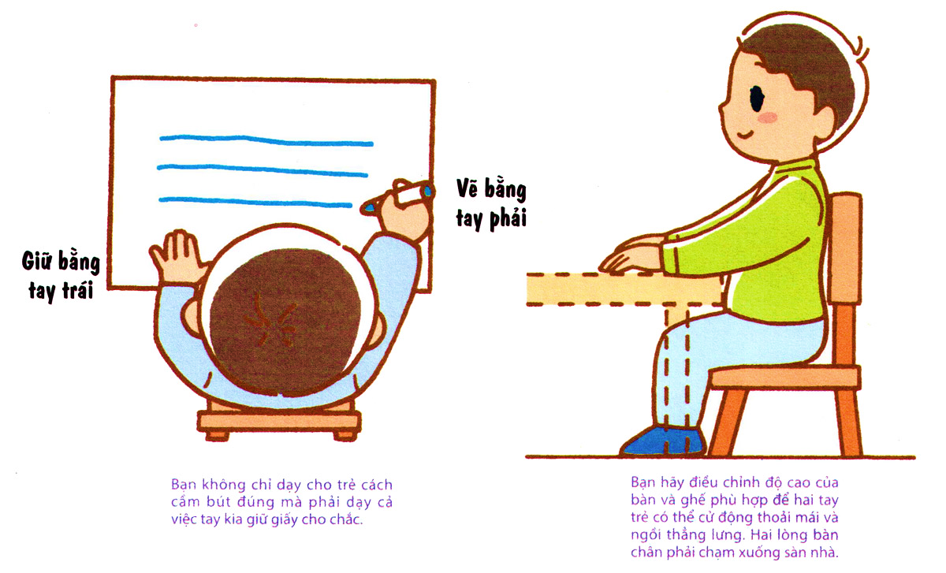
Lưu ý về tư thế ngồi viết
1 tay cầm bút viết
1 tay giữ trang vở
Thẳng lưng
Chân đặt đúng vị trí
Viết bằng tay phải
Giữ bằng tay trái
Khoảng cách từ mắt đến vở 25 – 30cm

Slide 11
Thứ Ba ngày 15 tháng 11 năm 2022
Tiếng Việt
Nghe viết: Khi cả nhà bé tí
Khi bố còn bé tí
Khi con còn bé tí
Có thích lái ô tô
Chẳng đọc sách, chơi cờ
Có say mê sửa đồ
Chẳng dọn dẹp, chữa đồ
Có hay xem bóng đá?
Cả ngày con đùa nghịch.
Khi mẹ còn bé tí
Soát lỗi
Có mải ngồi cắm hoa
Thích ra chợ gần nhà
Tối khuya ôm cuốn sách?

Slide 12
Nghe - viết
Khi cả nhà bé tí
Tiêu chí nhận xét
1. Sai không quá 5 lỗi
2. Chữ viết rõ ràng, sạch đẹp
3. Trình bày đúng hình thức
Em hãy tự đánh giá phần viết của mình và của bạn

Slide 13
2 Làm bài tập a hoặc b

Slide 14
2 a. Chọn tiếng trong ngoặc đơn thay cho ô vuông.
Trong vườn, cây ∎ (lịu/ lựu) sai ∎ (trĩu/ trữu) quả.
Mẹ ∎ (địu/đựu) bé lên nương.
Đàn chim sà xuống cây bằng lăng, hót ∎(líu/ lứu) lo.

Slide 15
2 a. Chọn tiếng trong ngoặc đơn thay cho ô vuông.
Trong vườn, cây lựu sai trĩu quả.
Mẹ địu bé lên nương.
Đàn chim sà xuống cây bằng lăng, hót líu lo.

Slide 16
3. Viết vào vở 1 – 2 câu đã hoàn thành ở bài tập 2

